Slide 1
Plan de déviation bus – Travaux Jean Jaurès

Slide 2
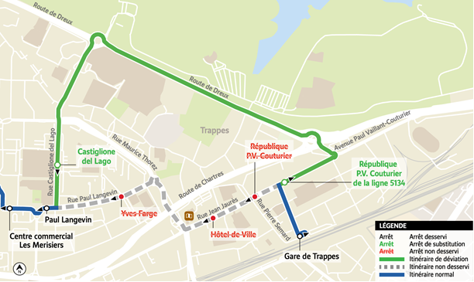
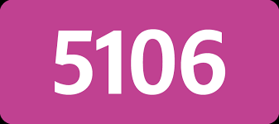
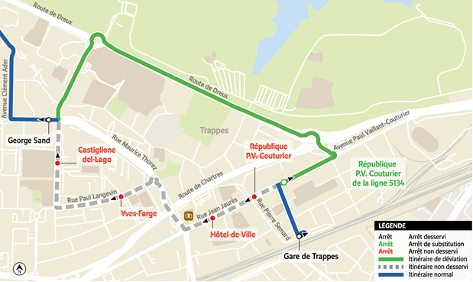
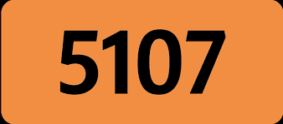
en direction de Plaisir Z.I. Les Gâtines : 🚧 déviation via D912 avec report de République PV Couturier à celui de la 5134 et desserte de Castiglione del Lago. Les arrêts Hôtel de Ville et Yves Farge non desservis
en direction de la gare de La Verrière : 🚧 déviation via D912 avec report de République PV Couturier à celui de la 5134. Les arrêts Hôtel de Ville, Yves Farge et Castiglione Del Lago non desservis.

Slide 3
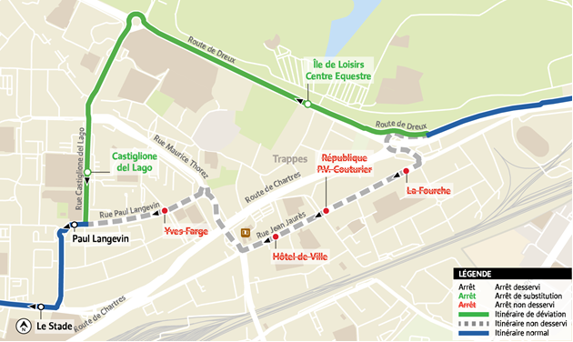
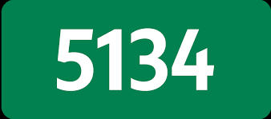
en direction de Maurepas Village : 🚧 déviation via D912 avec desserte d'Île de Loisirs - Centre Equestre et Castiglione del Lago. Les arrêts La Fourche, République PV Couturier, Hôtel de Ville et Yves Farge non desservis.

